Slide 1



《人工智能与Python程序设计》——初识Python
人工智能与Python程序设计 教研组

Slide 2
提纲
计算机程序设计语言
Python程序实例
初识Python

Slide 3
什么是程序？
起床
程序（Program）
流程、议程、行程、…
为了完成某项任务，解决某个问题所需要执行的一系列步骤
计算机程序
为了完成某项任务，解决某个问题由计算机执行的一系列指令（步骤）
洗漱
穿衣
是
是否下雨
否
打伞
出门
Notes:
程序，英文称Program，并非计算机科学专有的术语，我们在日常生活中会经常和它打交道。如办事的“流程”，会议的“议程”，旅游的“行程”等等，都和“程序”这个词有关。它们的共同特点就是，通过实现一系列步骤，完成某项任务。如图，这可能是我们每天早上起床后，为了出门所需要经过的步骤。Program这个词，有时候也被翻译成“节目单”，其实这也是“程序”的意思，就是不同时间依次演出的节目列表，也是一种流程。

Slide 4
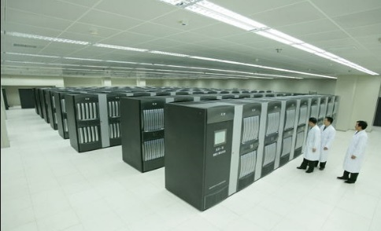




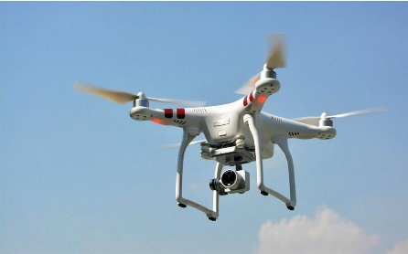
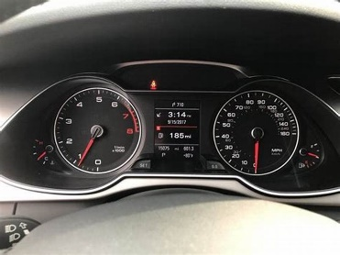
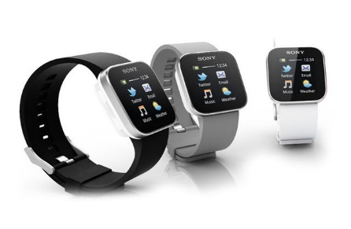
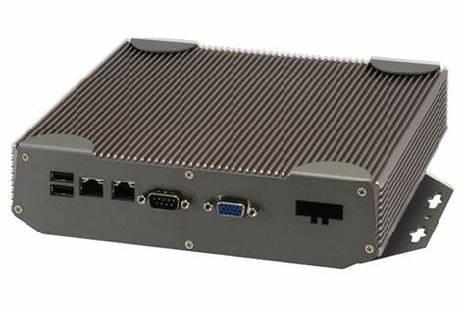
什么是计算机？
计算机（Computer）
能够按照程序自动运行的机器
组成
硬件（Hardware）
计算机的躯壳
软件（Software）
计算机程序
计算机的灵魂
Notes:
那么，什么是计算机呢？计算机其实就是一种机器，它的功能是按照给定的程序自动的运行。计算机由硬件和软件构成，其中的硬件是我们摸得着、看得见的，比如CPU、内存、硬盘、鼠标、键盘、显示器等等。软件指的就是计算机程序，也就是一系列指令。

Slide 5
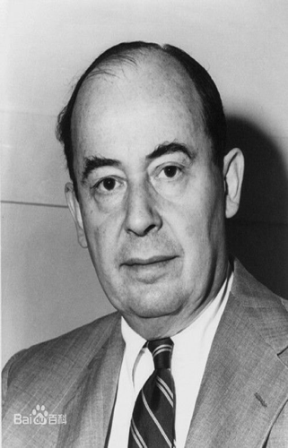
计算机的基本组成
冯•诺依曼体系结构
计算机之父：冯•诺依曼
计算机应该按照程序顺序执行
采用二进制作为计算机的数制基础
输入设备
存储器
输出设备
控制器
运算器
CPU
Notes:
这种计算机的组成结构又称冯诺依曼体系结构，自电子计算机诞生之日起到现在基本没有变动过。这位就是冯诺依曼，他被誉为计算机之父。关于计算机的设计，他提出了以下两个著名的理论，奠定了计算机的基础。第一个理论是，计算机应该按照程序顺序执行，并将程序存储在“存储器”之中，由控制器根据程序指挥计算机执行的过程，运算器负责计算结果。第二个理论是，采用二进制，而非人们习惯使用的十进制做为计算机的数制基础。这极大地简化了计算机的设计难度，因为可以简单的通过电流的通断来表示0和1的值。

Slide 6
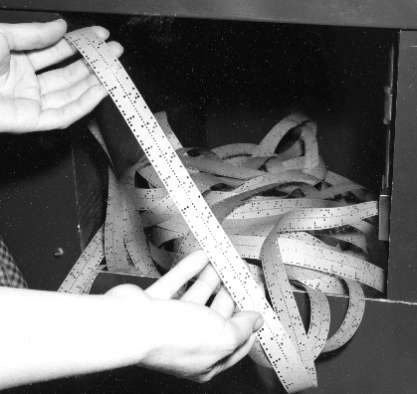
机器执行的程序（最初形式）
10111000
00000001
00000000
00000101
00000001
00000000
Compute 1+1
Notes:
既然计算机的程序都是二进制的，那么一段计算机程序很可能长成这样，其实这段程序就是计算简单的1+1。这种程序的表示方式显然有很大的问题，首先是不方便记忆，其次如果出现了错误，比如有一位1被写成了0，是很难发现的。

Slide 7
汇编语言（Assembly Language）
MOV AX, 1
10111000
00000001
00000000
ADD AX, 1
00000101
00000001
00000000
Notes:
为了解决这个问题，人们将发明了汇编语言，也就是用一条较易为人理解的语句，表示一系列二进制指令。如之前程序的前3条表示将数字1放入寄存器AX，后三条表示将寄存器AX的值加1。汇编语言就是机器语言的映射，它更贴近机器，所以又称低级语言。虽然比机器语言更易为人们所理解，但是依然不够直观。我们更希望直接用1+1表示加法运算，而不是对寄存器进行操作。

Slide 8
高级语言（High-level Language）
如：Python 语言
print(1+1)
Notes:
于是，高级语言就应运而生了，这里的高级是High-level的意思，而不是advanced所指的高级，也就是说和汇编语言这种低级语言相比，它更贴近人类的思维方式，因此可用性更好。如使用本门课将要介绍的Python语言完成1+1的计算，是非常容易且直观的，只需要这一条语句，即计算1+1，并将结果打印到屏幕上。

Slide 9
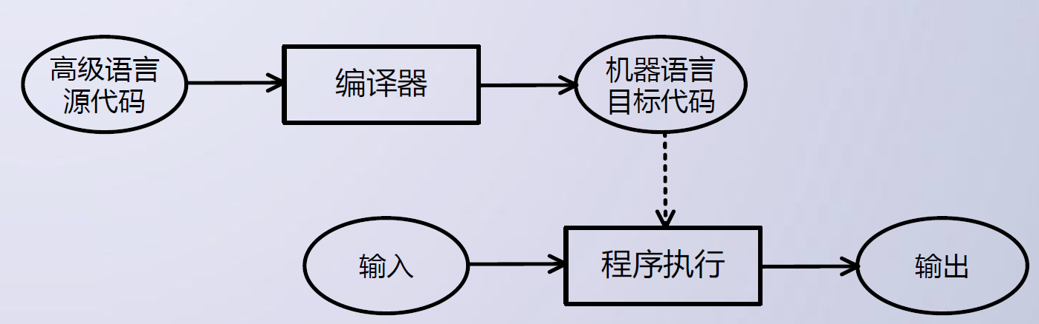
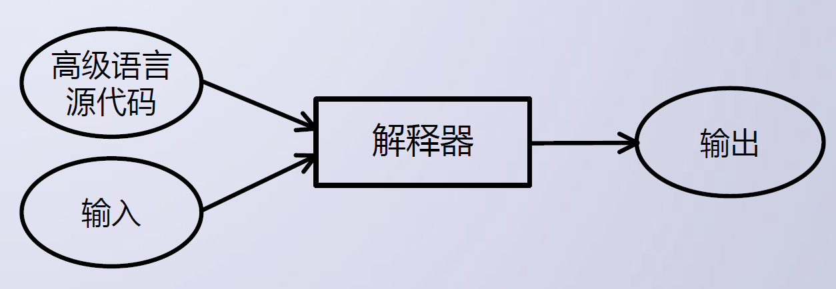
Recap：Python是解析型高级语言
编译型语言（C/C++等）
解释型语言（BASIC、Python等）
Notes:
这些纷繁复杂的语言，大体上可以分为两类，即编译型语言和解释型语言。其中编译型语言是通过一个叫做编译器的程序，将一种语言的源代码一次性的转化为机器代码，也叫目标代码，然后计算机就可以直接执行了。这有点儿像人们翻译文章的过程，将一种语言写好的文章，一下子的翻译成另一种语言。而解释型语言是被一个叫做解释器的程序逐条执行的，每执行一条语句就要翻译一次，这有点儿像同声传译，演讲者说一句翻译一句，他甚至可以根据听众的现场反应，随时调整演讲的内容。所以虽然解释型语言效率比较低，但是灵活性较高，而且可移植性也更好。

Slide 10
提纲
计算机程序设计语言
Python程序实例
初识Python

Slide 11
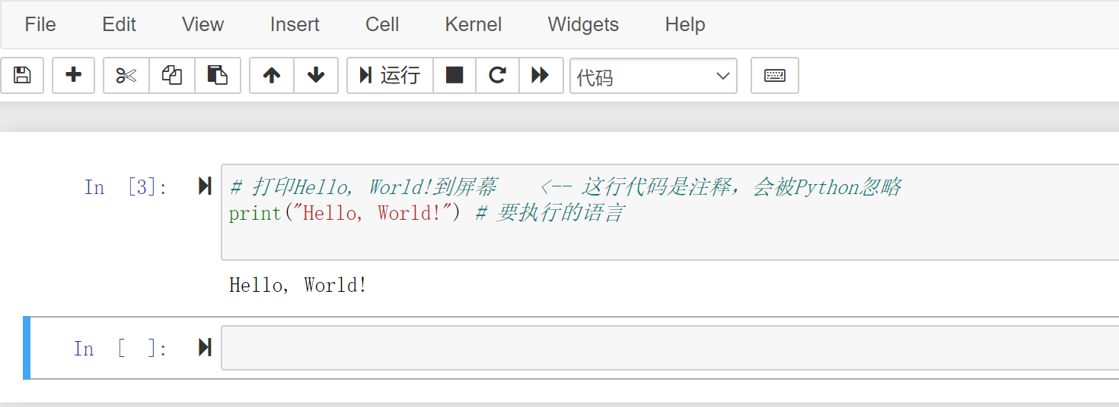
你的第一个Python程序：”Hello World”
它是编程之神的传统咒语，可以帮助你开始这段感情……
注释：每一行 # 后面都是注释
Python命令：print
输入：字符串“Hello，World”
输出：“Hello，World”

Slide 12
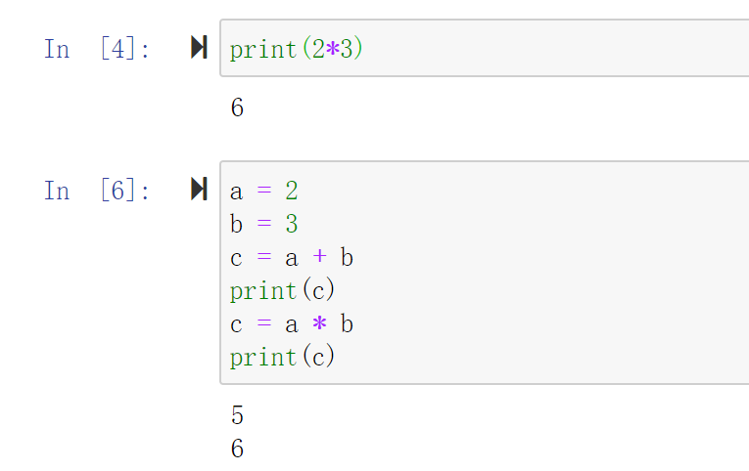
更多Python的例子
print(2 * 3）
打印数字2*3的结果
2和3是常量，不可以改变
a、b、c是变量，=为赋值符号
a = 2：a赋值2
b = 3：b赋值3
c = a + b：先算a+b，结果赋值c
c = a * b：先算a*b，结果赋值c 覆盖了原来a+b的值

Slide 13
温度转换程序实例：问题描述
温度刻画存在不同体系
摄氏度：以1标准大气压下水的结冰点为0度，沸点为100度，将温度进行等分刻画。
华氏度：以1标准大气压下水的结冰点为32度，沸点为212度，将温度进行等分刻画。
其它温度刻画体系
开氏温标：描述客观世界真实的温度……

Slide 14
温度转换程序实例：问题分析
问题：如何利用Python程序进行摄氏度和华氏度之间的转换
步骤1：分析问题的计算部分：采用公式转换方式解决计算问题
步骤2：确定功能
输入：华氏或者摄氏温度值、温度标识
处理：温度转化算法
输出：华氏或者摄氏温度值、温度标识
步骤3：设计算法，转换公式如下：
C = (F - 32) / 1.8
F = C* 1.8 + 32
F表示华氏度，82F表示华氏82度 C表示摄氏度，28C表示摄氏28度

Slide 15
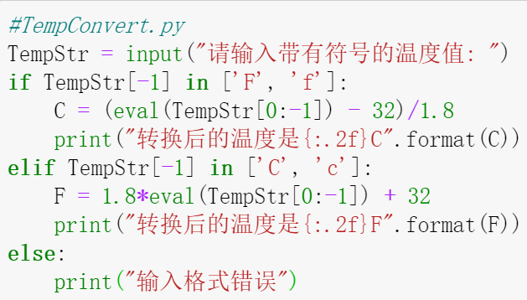
温度转换程序实例：编写程序
问题：如何利用Python程序进行摄氏度和华氏度之间的转换
步骤3：设计算法，转换公式如下：
C = (F - 32) / 1.8
F = C* 1.8 + 32
步骤4：编写程序

Slide 16
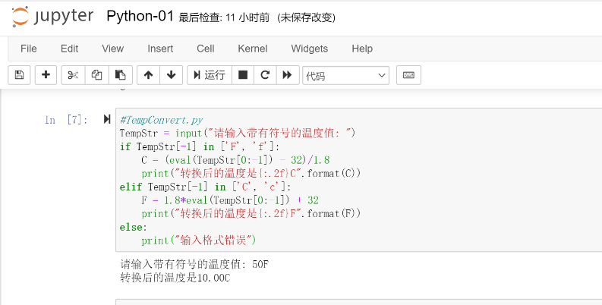
温度转换程序实例：程序运行
运行方法1（本门课的主要方法）
在Jupiter Notebook中输入源程序
点击“运行”按钮
适合实验和教学

Slide 17
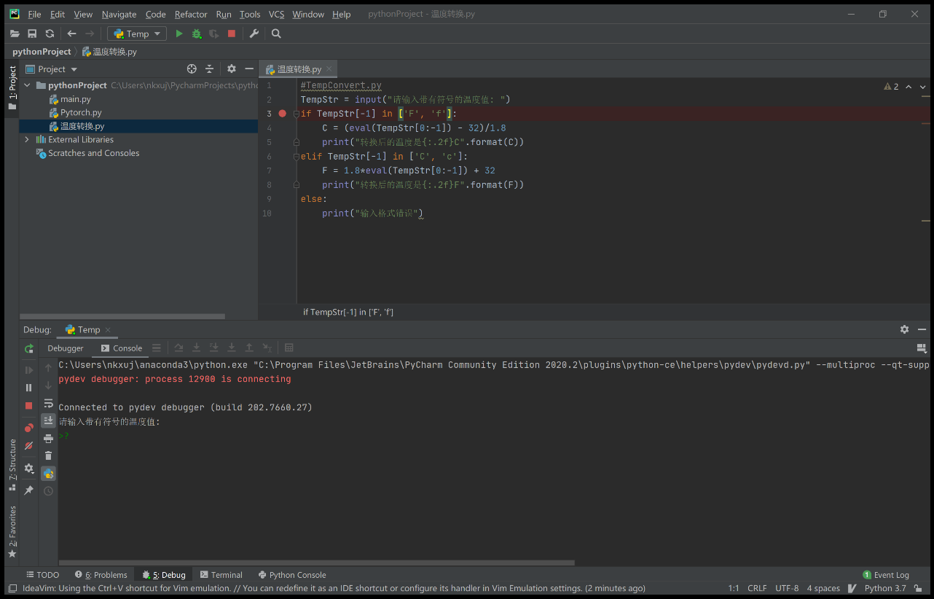
温度转换程序实例：程序运行
运行方法2：通过IDE进行运行和Debug
编辑程序
设置断点
单步运行
查看变量值
适合编写规模较大 的项目和工程

Slide 18
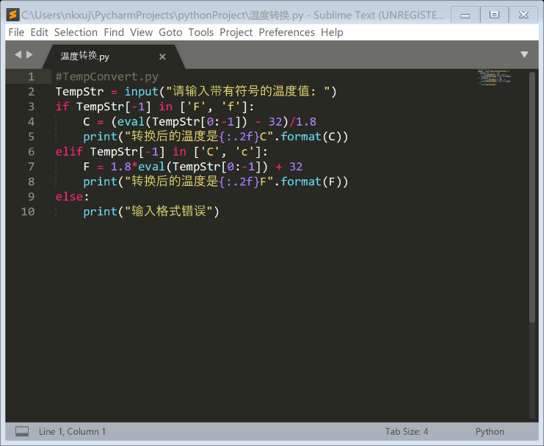
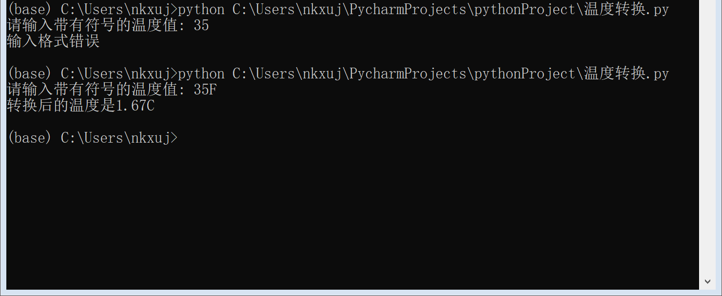
温度转换程序实例：程序运行
运行方法3：通过Python命令运行
启动Anaconda Prompt
确认.py文件的地址
执行命令行 python <.py文件>

Slide 19
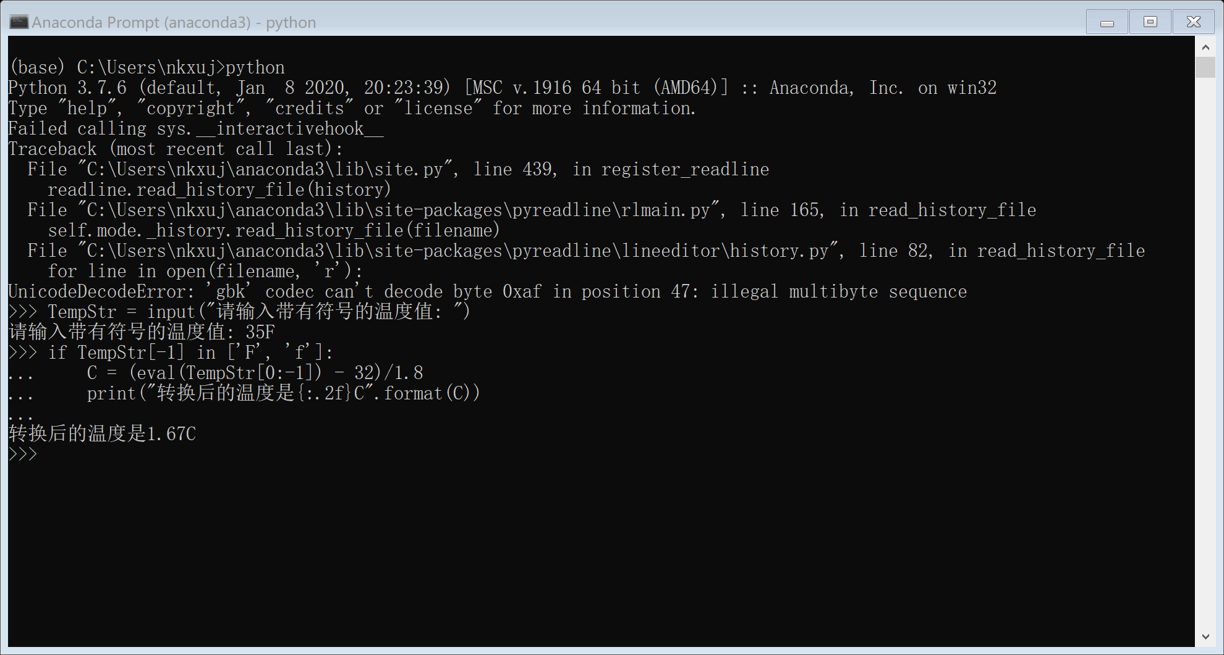
温度转换程序实例：程序运行
运行方法4：在Python环境中输入和运行
启动Anaconda Prompt
执行Python命令，启动Python环境
一遍输入代码一边执行
适合快速验证Python语句 的功能

Slide 20
程序元素分析：程序的格式框架
Python语言采用严格的“缩进”来表明程序的格式框架。
缩进指每一行代码开始前的空白区域，建议用Tab键表示缩进
1个缩进=4个空格
用以在Python中标明代码的层次关系
缩进是Python语言中表明程序框架的唯一手段
其它语言如C和Java用大括号{ }表示
缩进可以有多层，以表示更复杂的逻辑关系

Slide 21
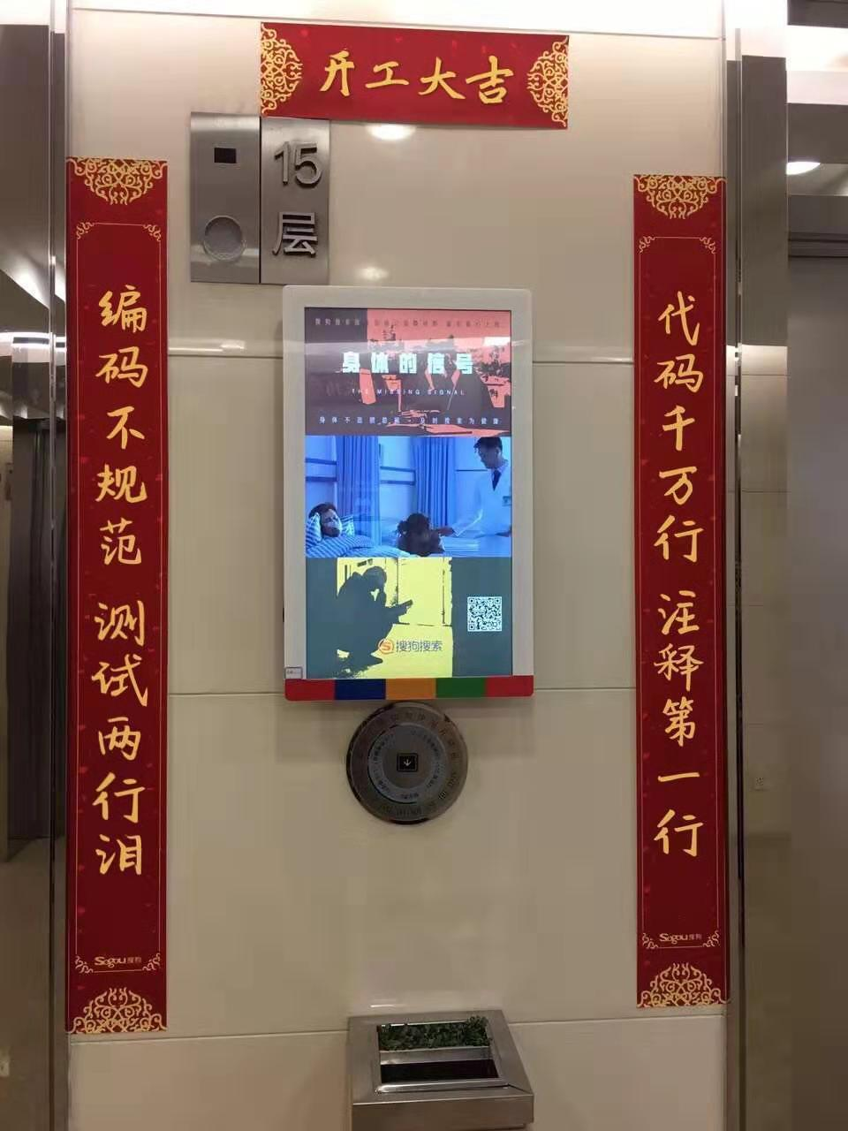
程序元素分析：程序的格式框架
Python的注释以#号开头，#号之后一直到一行末尾的所有字符，都是注释的一部分，Python解释器将忽略它们，不予执行。
多行注释以 ’’’开头和结尾（做大段地说明）
注释有助于提升程序的可读性，有百利而无一害
帮助他人读懂你的程序提出建议改正错误
帮助以后的你读懂你自己的程序以便复用
帮助你的同事使用你的程序扩大影响力
唯一的缺点：懒、嫌麻烦

Slide 22
程序元素分析：命名
两类标识符
常量：程序中值不发生改变的元素
变量：程序中值发生改变或者可以发生改变的元素
Python语言允许采用大写字母、小写字母、数字、下划线和汉字等字符及其组合给变量命名
但名字的首字符不能是数字
中间不能出现空格
长度没有限制
标识符对大小写敏感，python和Python是两个不同的名字
示例程序中的标识符
TempStr
C
F

Slide 23
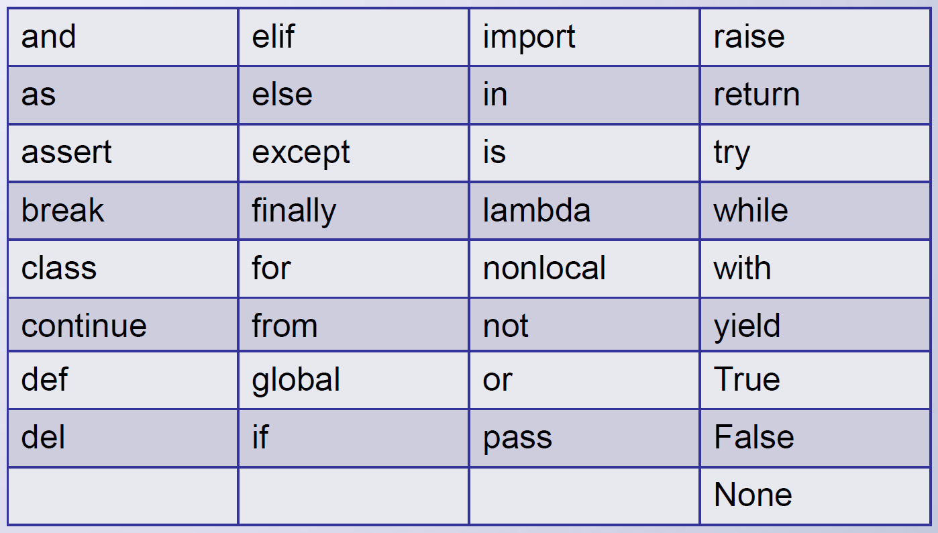
程序元素分析：保留字
保留字，也称为关键字，指被编程语言内部定义并保留使用的标识符。
程序员编写程序不能定义与保留字相同的标识符。
每种程序设计语言都有一套保留字，保留字一般用来构成程序整体框架、表达关键值和具有结构性的复杂语义等。
Python 3.x一共有33个保留字
掌握一门编程语言首先要熟记其所对应的保留字。
示例程序中的保留字
if 、elif、else、in

Slide 24
程序元素分析：字符串
Python语言中，字符串是用两个双引号”字符串” 或者单引号’字符串’ 括起来的一个或多个字符。
Python字符串的两种序号体系
从左到右，从0开始逐位递增
从右到左，从-1开始，逐位递减😓
示例中的字符串处理
TempStr[-1]：取字符串最后一个字符
Temp[0:-1]：取字符串从第1个到倒数第二个😓

Slide 25
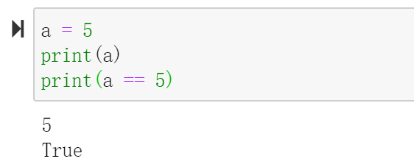
程序元素分析：赋值语句
Python语言中，等于号=表示“赋值”
将等号右侧的值计算后将结果值赋给左侧变量，包含等号（=）的语句称为“赋值语句”
切记：这不是数学中的相等!!!! 表示：把input（用户输入的字符串）返回的值放到TempStr这个字符串变量中

Slide 26
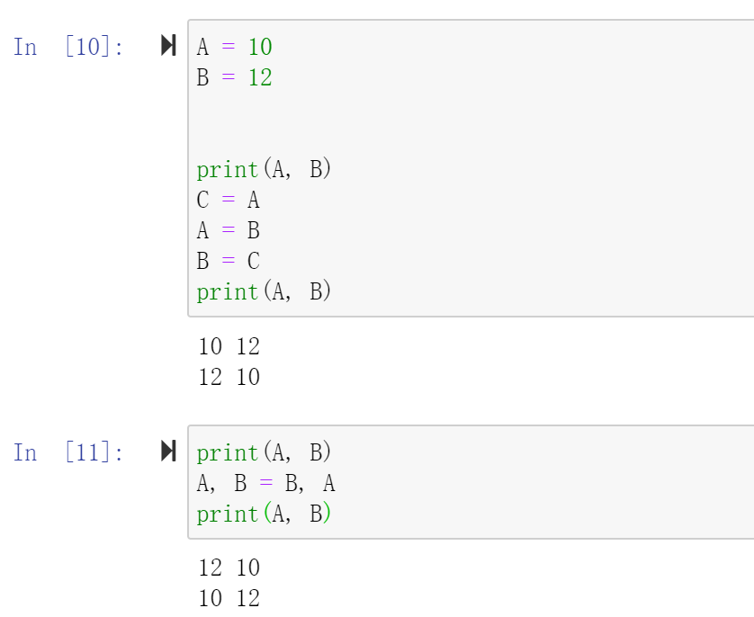
程序元素分析：同步赋值
同步赋值语句：同时给多个变量赋值
<变量1>, … ,<变量N> = <表达式1> , … ,<表达式N>
A, B = 12, 13 等价于 A = 12 B = 13
好处：省代码
举例：交换A和B的值

Slide 27
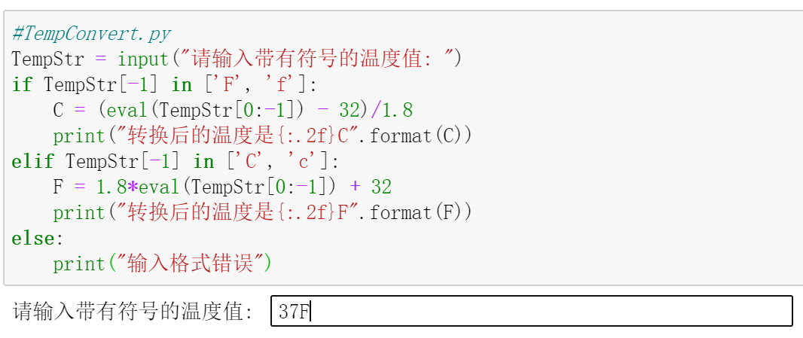
程序元素分析： input()函数
input()是一个系统内置的函数，获取并返回用户在命令行中的输入字符串
注意：input不是保留字
获得用户输入之前，input()函数可以包含一些提示性文字
<变量> = input(<提示性文字>)

Slide 28
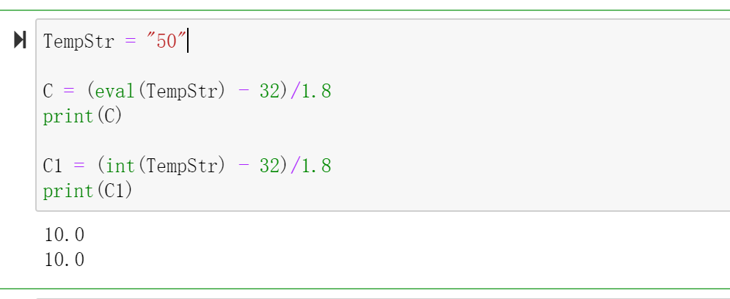
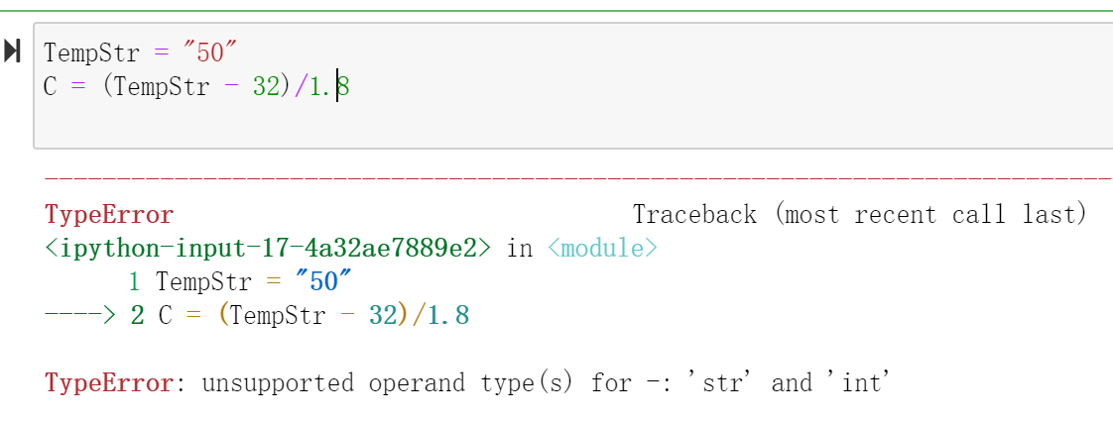
程序元素分析： eval()函数
eval(<字符串>) 是Python语言中一个很特殊的函数
以Python表达式的方式解析并执行字符串，将返回结果输出
下面两句语句实现了相同的功能

Slide 29
程序元素分析：输出函数print()
print()函数用来输出字符信息，或以字符形式输出变量。
可以输出各种类型变量的值
可以通过%来选择要输出的变量

Slide 30
程序元素分析：流程控制语句
if：如果满足某个，则执行其控制下（缩进的）程序部分（跳过else和elif部分）
else: 与if相对应，如果不满足，则执行其控制下的程序
elif：else if的缩写
如果第一个if不满足条件，抢在后面的else之前再判断一次（截胡）
如果满足条件，执行其控制的程序（跳过else部分）
elif可以有0-N个

Slide 31

Python画图程序实例：问题描述
用Python画一条蟒蛇
问题1: 计算机绘图是什么原理？
一段程序为何能够产生窗体？为何能在窗体上绘制图形？
问题2: Python蟒蛇绘制从哪里开始？
如何绘制一条线？如何绘制一个弧形？如何绘制一个蟒蛇？

Slide 32
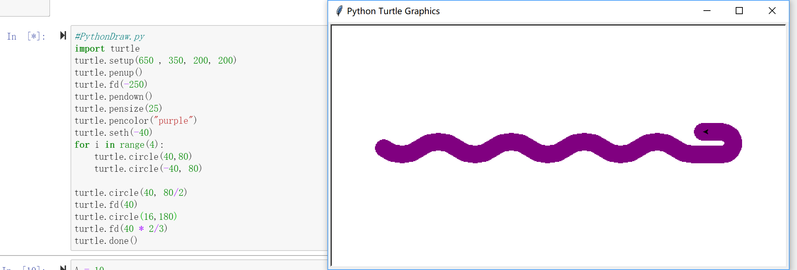
示例程序：在Jupiter Notebook中运行

Slide 33
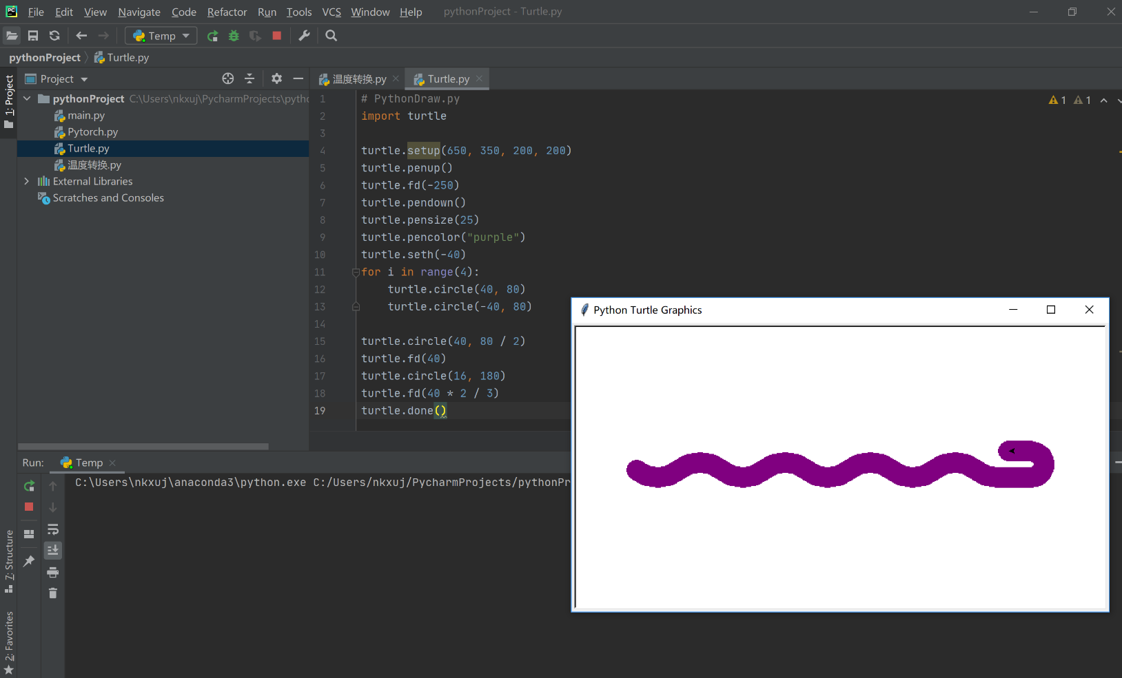
示例程序：在PyCharm中运行

Slide 34
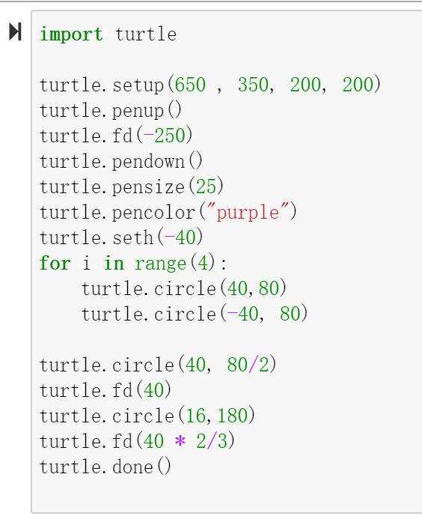
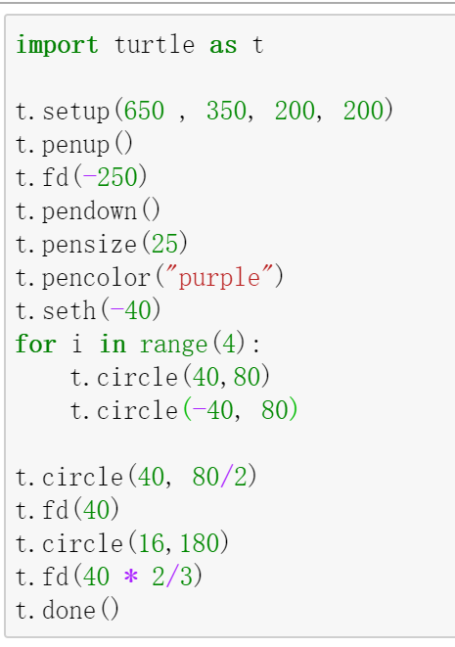
Python画图程序解析：库引用
import turtle
import 为保留字
引入会图库turtle
更加简洁的用法
import turtle as t
引入函数
from turtle import <函数名>
from turtle import *

Slide 35
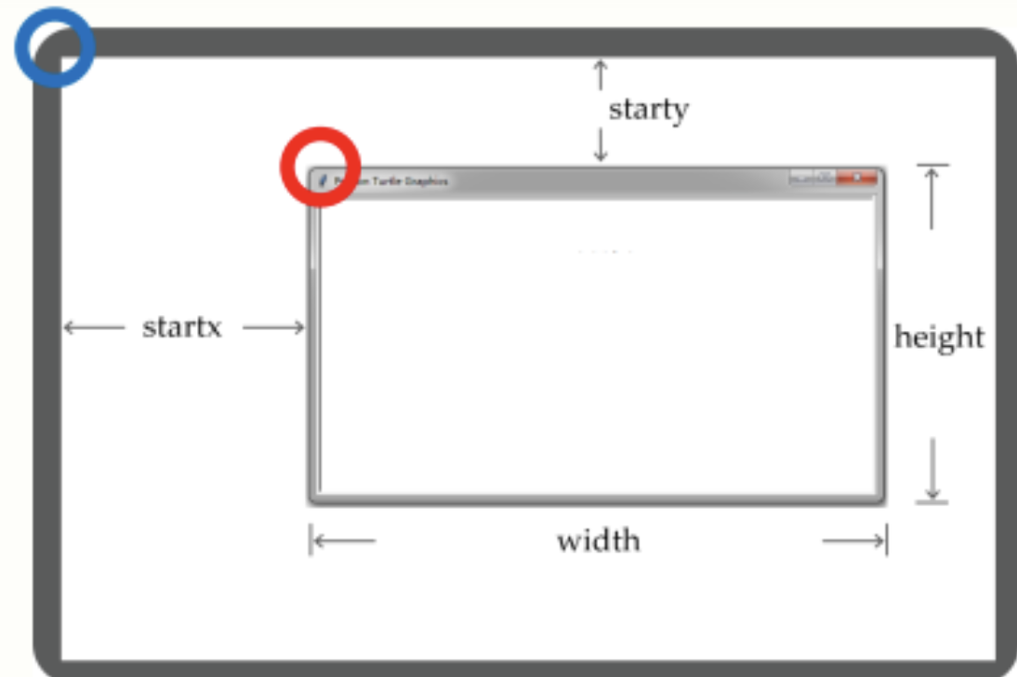
Python画图程序解析：构建画板
t.setup(width=_CFG["width"], height=_CFG["height"], startx=_CFG["leftright"], starty=_CFG["topbottom"])
设置主窗口的大小和位置。
width -- 默认为屏幕的 50%
height -- 默认为屏幕的 75%
startx -- 表示初始位置距离屏幕左边缘多少像素
starty -- 表示初始位置距离屏幕上边缘多少像素
https://blog.51cto.com/u_16213669/10705300

Slide 36
Python画图程序解析：画笔控制
t.penup()：提笔，不留笔迹
t.pendown()：下笔，开始画
t.pensize(width)：画笔宽度
t.pencolor( )：画笔颜色
颜色值
RBG t.pencolor(0.63, 0.13, 0.94)

Slide 37
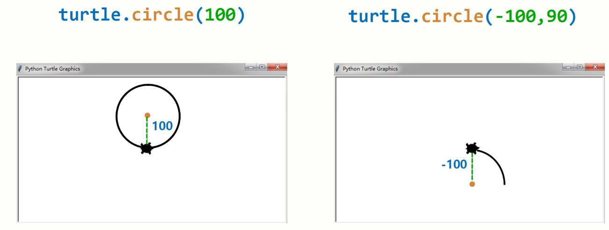
Python画图程序解析：画笔运动
t.fd(d)
海龟前进 distance 指定的距离，方向为海龟的朝向。
t.circle(radius, extent=None)
绘制一个 radius 指定半径的圆，圆心在海龟左边 radius 个单位；extent 为一个夹角，用来决定绘制圆的一部分

Slide 38
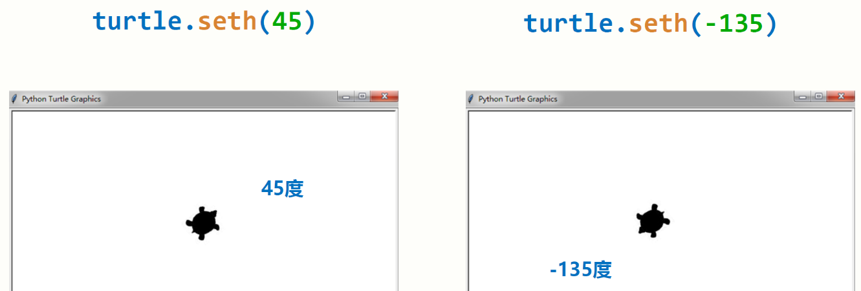
Python画图程序解析：方向控制
turtle.seth(to_angle)
设置海龟的朝向为 to_angle
turtle.left (angle )
海龟向左转
turtle.right (angle)
海龟向右转

Slide 39
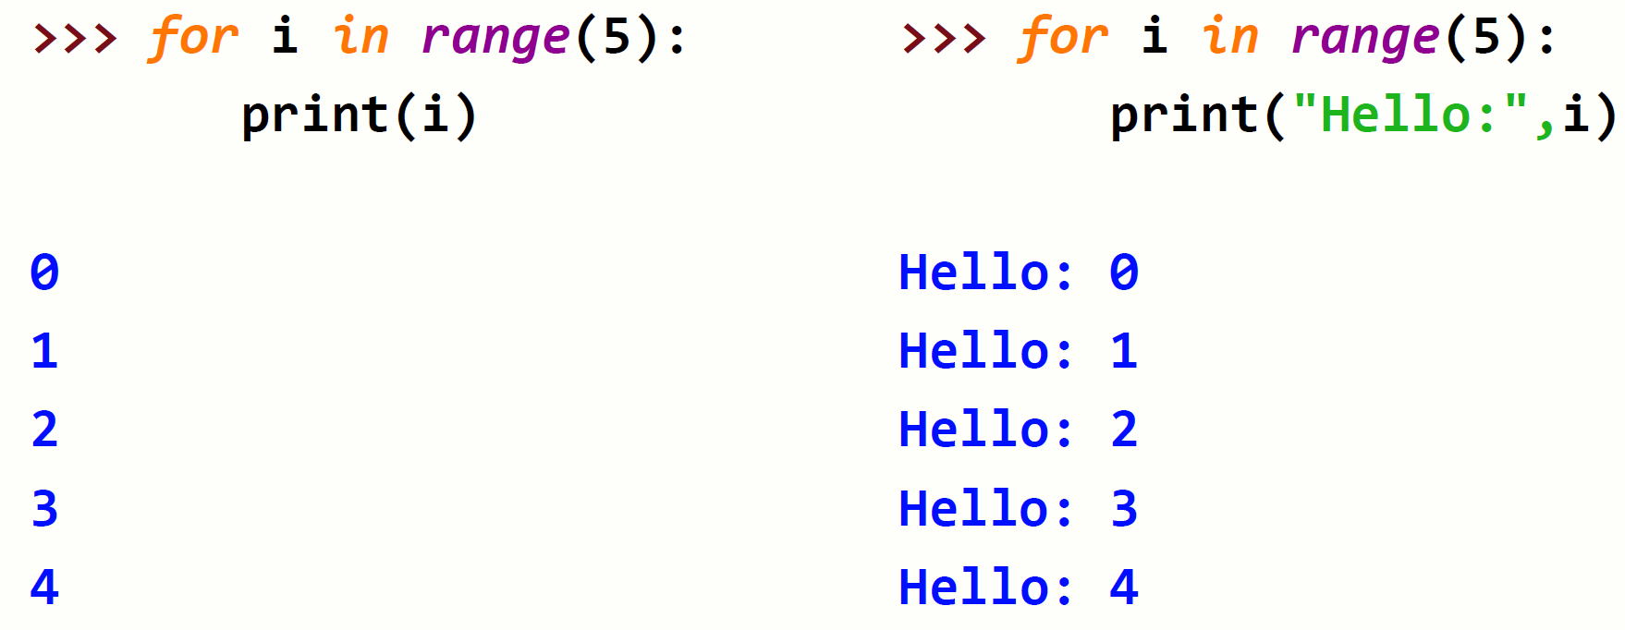
Python画图程序解析：循环语句与Range()函数
for<变量> in range(<次数>):
<被循环执行的语句>
range(N): 产生整数序列 [0, 1, 2, …, N-1]
<变量>表示每次循环的计数，0到<次数>-1

Slide 40
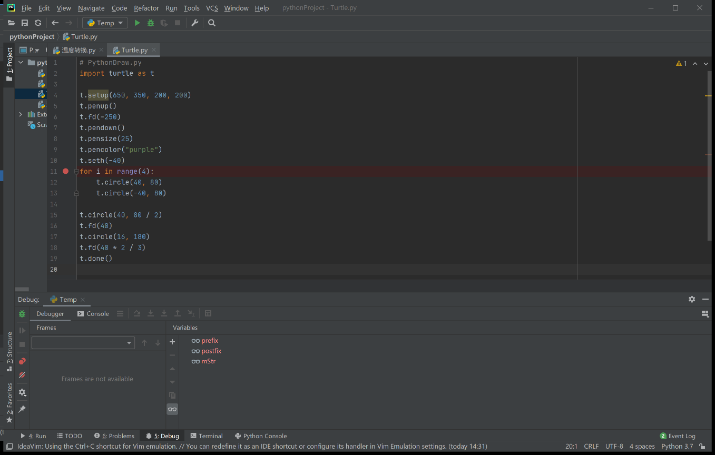
代码执行过程分析：在PyCharm中设置断点
鼠标双击红点的位置
可以设置多个
点击绿色小虫子运行
单步执行
点击相应图标
F9：Resume
F8：Step over
F7：Step into
…

Slide 41
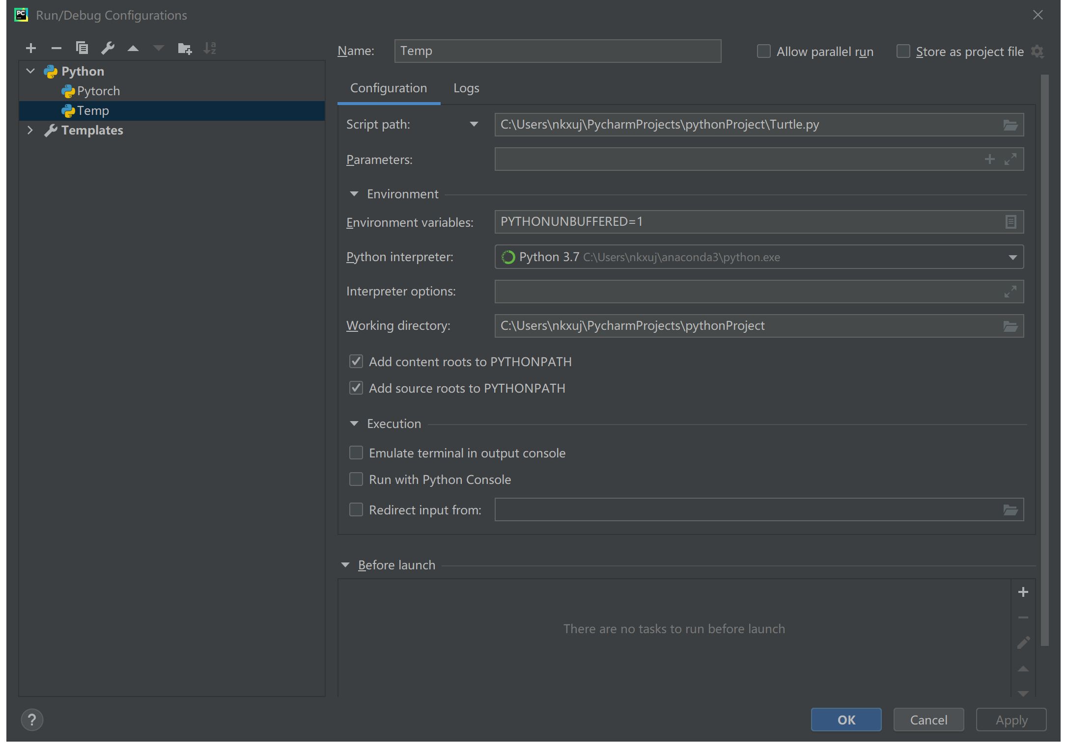
在Debug Config窗口中设置Script Path

Slide 42
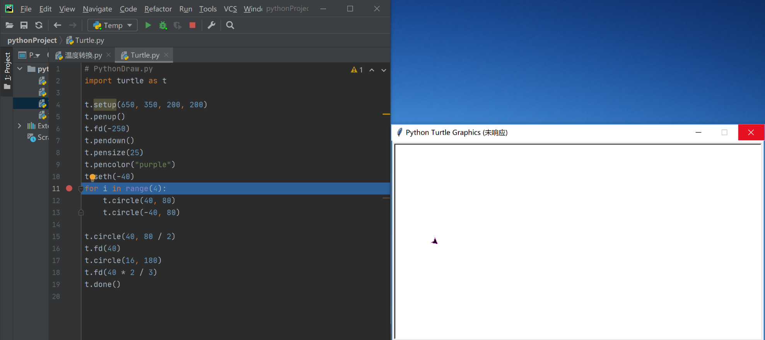
代码执行过程分析：画笔初始状态

Slide 43
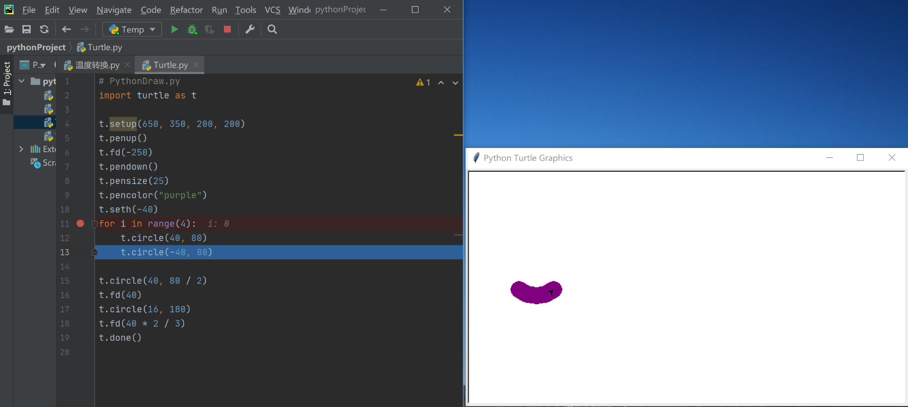
代码执行过程分析：执行第一次循环

Slide 44
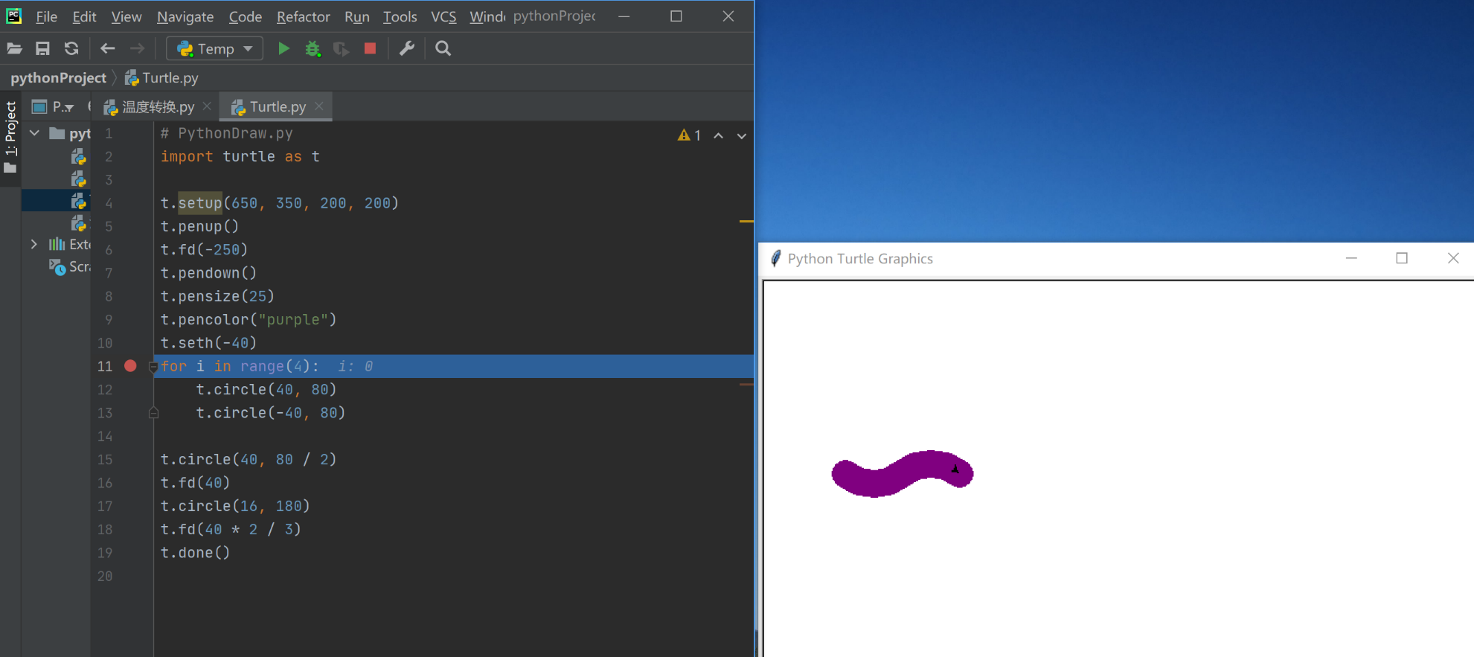

Slide 45
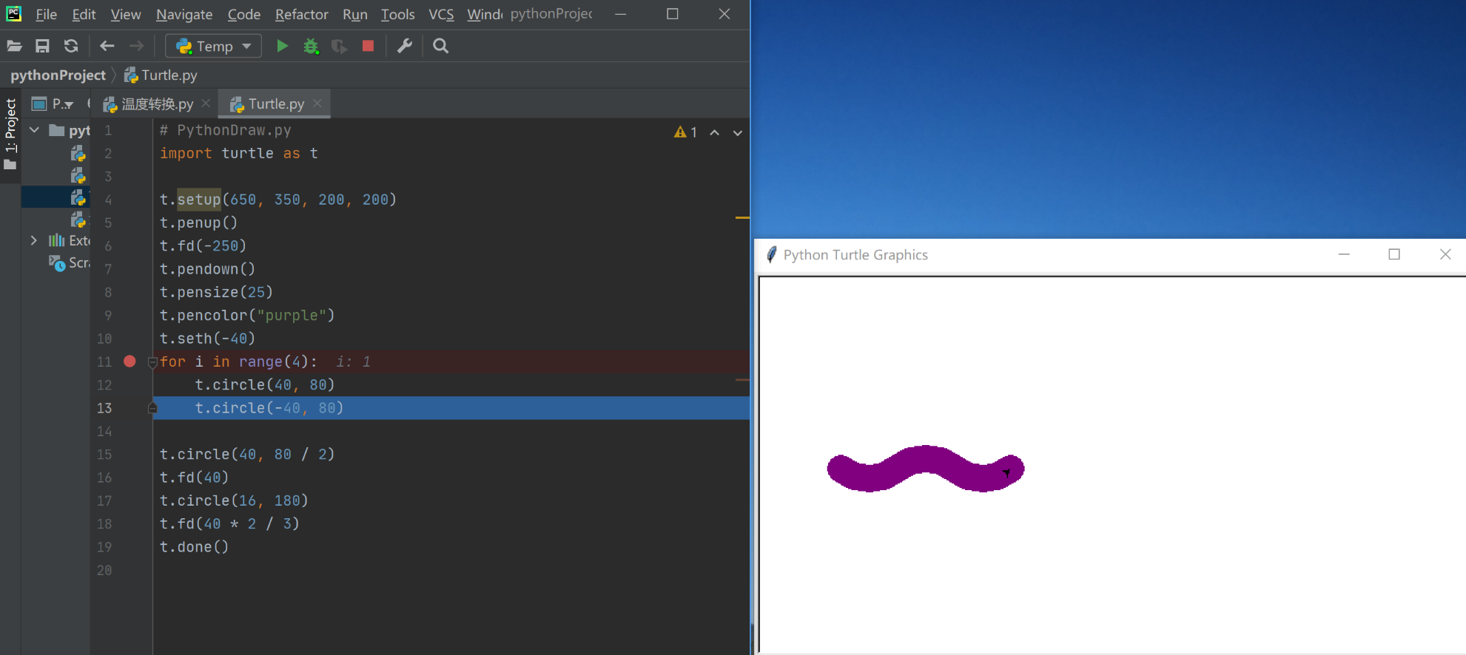

Slide 46
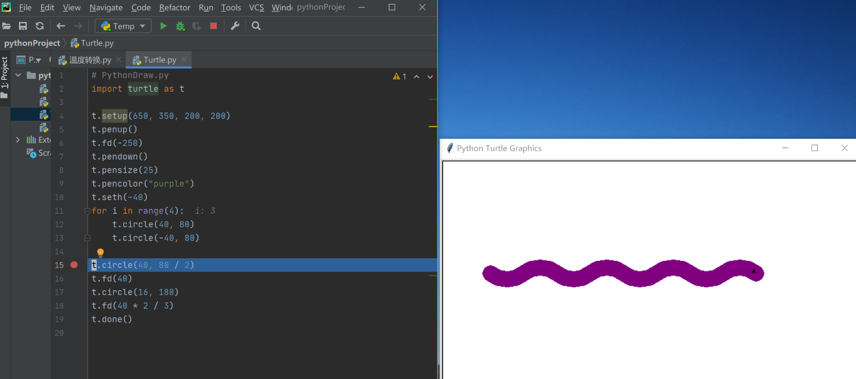

Slide 47
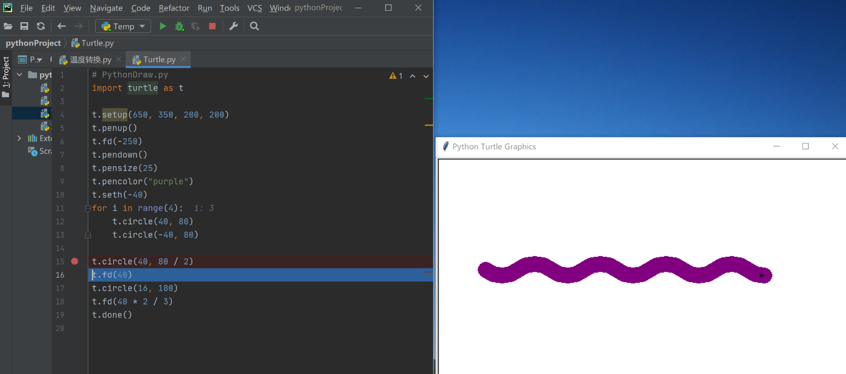

Slide 48
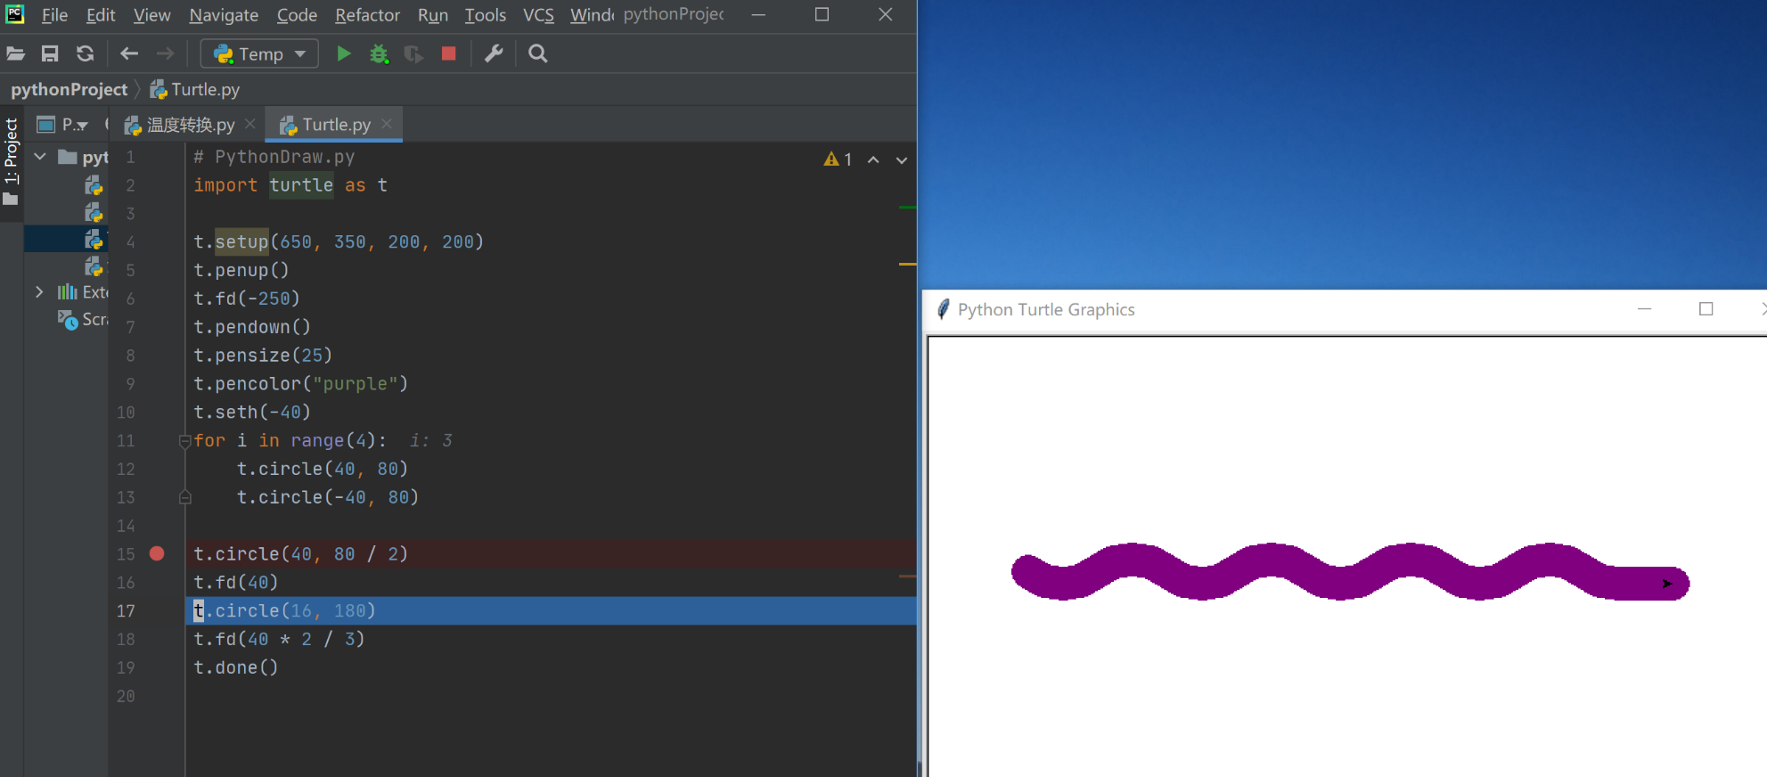

Slide 49
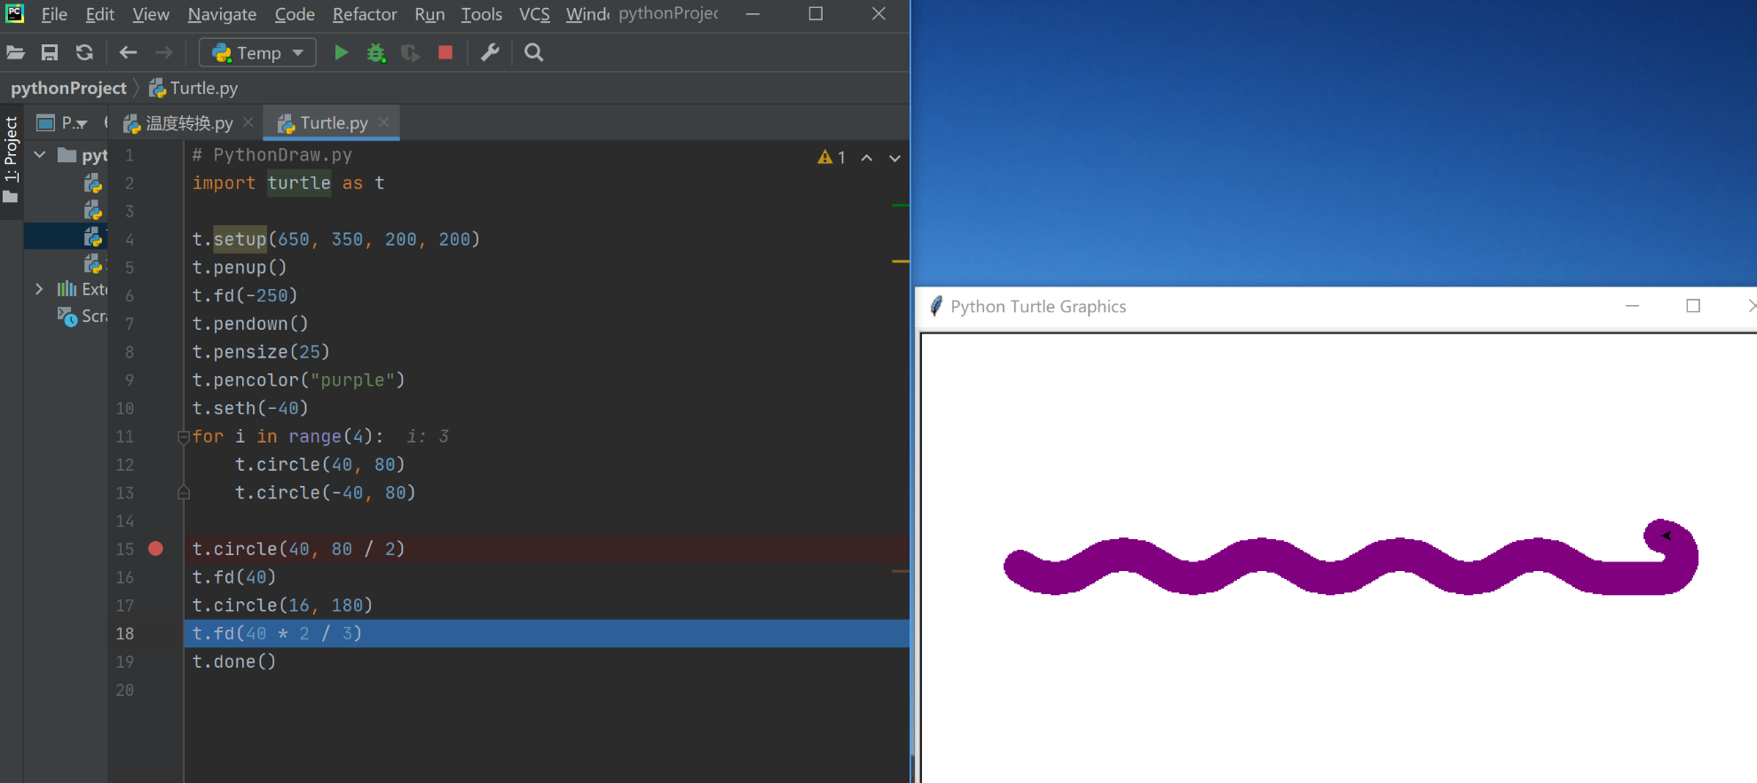

Slide 50
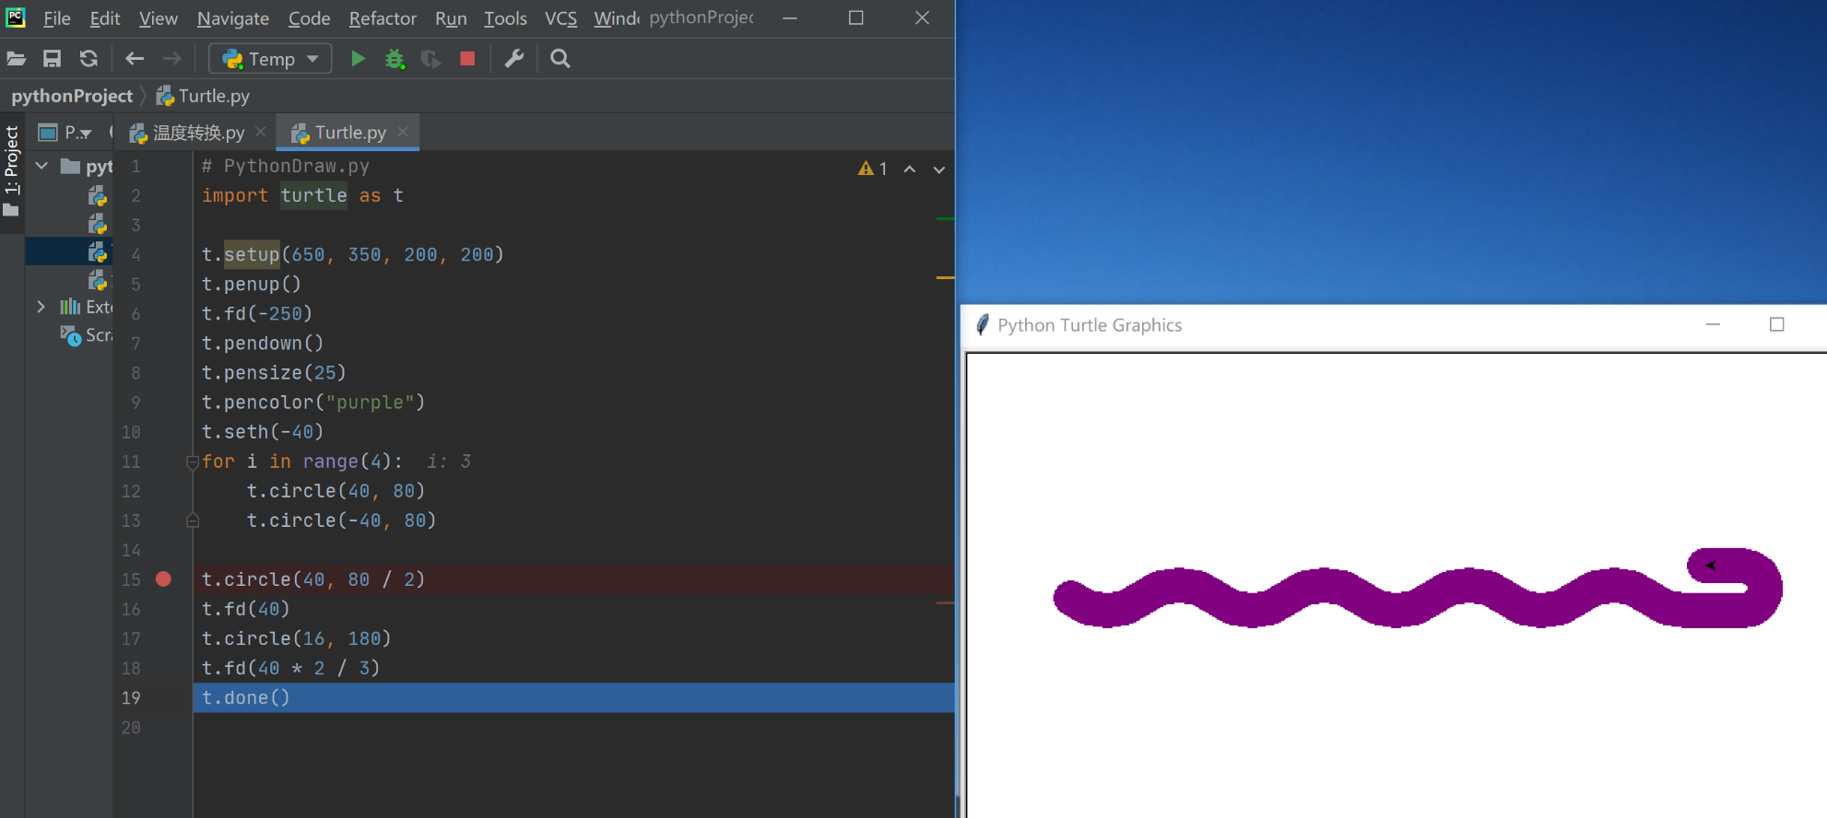

Slide 51
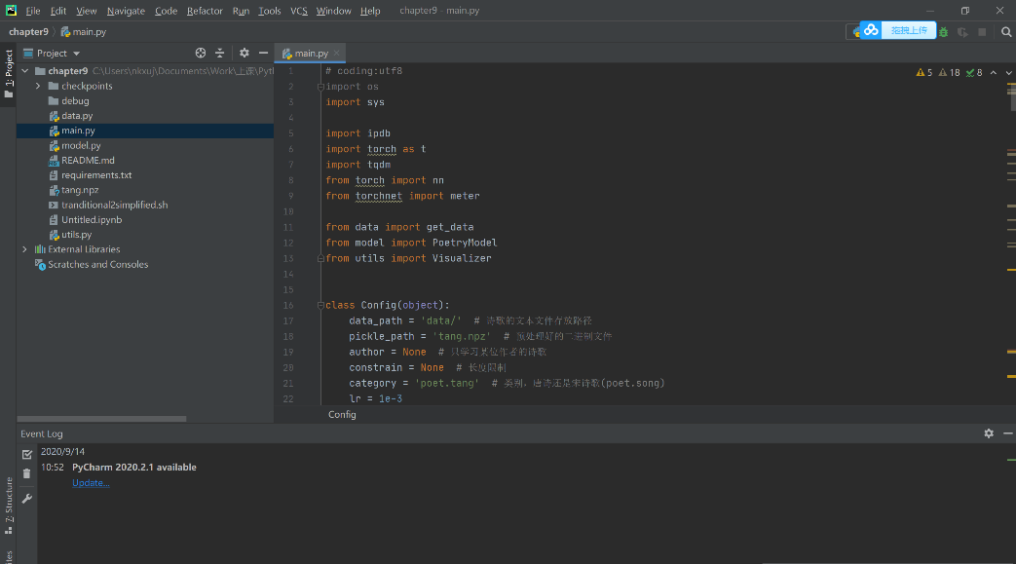
最后：关于IDE
Jupiter Notebook适合学习，缺点也很明显
无法单步执行跟踪程序执行中状态
无法管理比较大的工程（多文件、多人协作）
……
Integrated Development Environment (IDE)
高级编程者必备
PyCharm是一个比较流行的Python IDE https://www.jetbrains.com/pycharm/download/
其他IDE：eclipse、VSCode ……
没有优劣之分

Slide 52
课后练习
修改绘制蟒蛇程序的参数，观察修改的效果
用turtle绘制正方形螺旋线
用一个IDE编写
如果程序运行出错
仔细阅读出错信息，分析并修改你的程序
如果执行效果与期待有差异
通过单步执行观察每一行程序的执行效果是否符合你的设计，找出分析差异，修改你的程序

Slide 53
谢谢！

